Slide 1
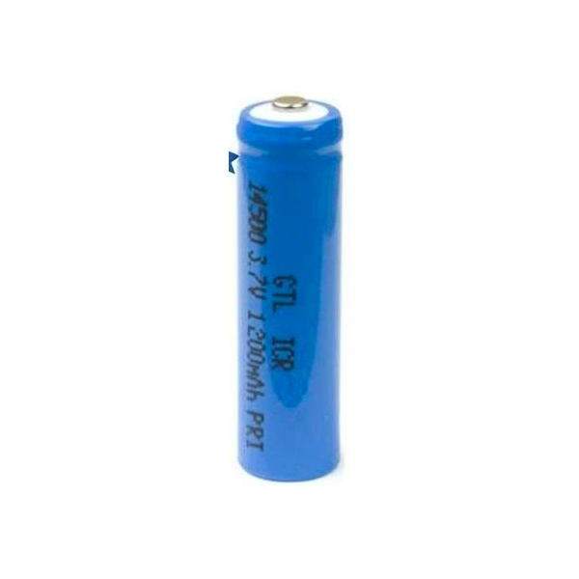
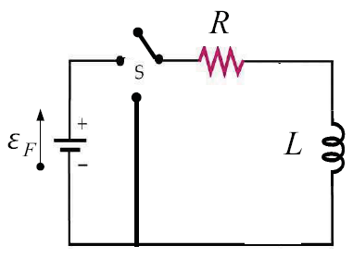

Circuito RC
(B)
i(t)
C
C
i = i(t) Circuito conformado por una fuente constante (V),
un interruptor S, una resistencia (R) y un capacitor (C).
Podemos conformar dos circuitos según la posición del interruptor:
(A)
i(t)
$$t ≥0$$
Según Kirchoff: i=f(t)
V_{C} = ±q/C
V_{F} + V_{R} + V_{C} = 0
V_{R} = - iR
C
V_{F} - i(t)R – q(t)/C= 0
V_{F} = cte (tiempo)

Slide 2
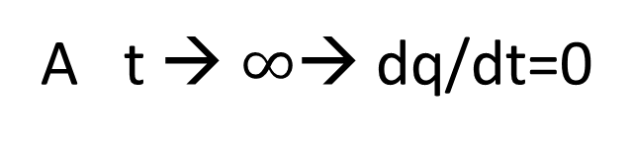
V_{F} – R dq/dt – q/C = 0
i= +dq/dt
C=q/V
Reacomodamos esta ecuación:
dq/dt + q(t)/(RC) = V_{F} /R (1)
A t → $∞$→ dq/dt=0
i(t)
Ingresando esto en (1):q(t→$∞)=VC=Q$
(A)
Reacomodamos (1) y sustituimos:
+
-
C
dq/dt = - ( q(t)/RC) - V_{F} /R ) (2)
u = q(t)/(RC) - V_{F}/R
RC(du/dt)= - u
du(RC) = dq ingresamos en (2)
(du/u) = - dt/(RC)

Slide 3
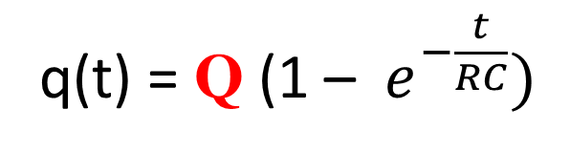
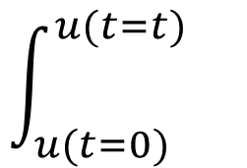
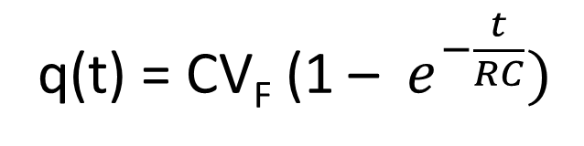

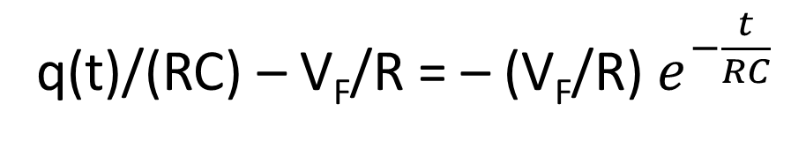
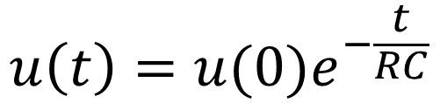
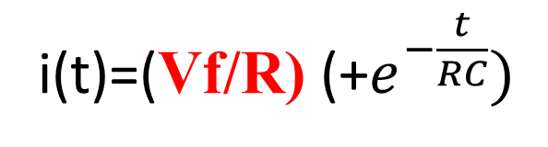
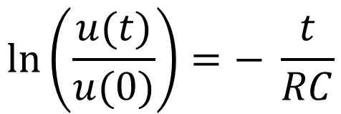
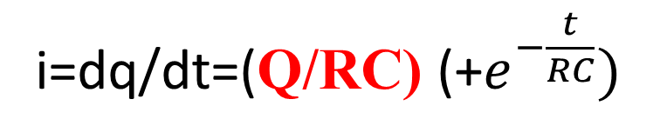
C=Q/V
$$\int_{u(t=0)}^{u(t=t)}{}$$
$$\int_{0}^{t}{}$$
(du/u) = - dt/(RC)
$$\ln\left(\frac{u(t)}{u(0)}\right)=− \frac{t}{RC}$$
$$u\left(t\right)=u(0)e^{−\frac{t}{RC}}$$
u = q(t)/(RC) - V_{F}/R
u (0) = q(0)/(RC) - V_{F}/R
q(t)/(RC) – V_{F}/R = – (V_{F}/R) $e^{−\frac{t}{RC}}$
u (0) = - V_{F}/R
q(t) = CV_{F} (1 – $e^{−\frac{t}{RC}})$
i=dq/dt=(Q/RC) (+$e^{−\frac{t}{RC}})$
τ = RC (s)
q(t) = Q (1 – $e^{−\frac{t}{RC}})$
i(t)=(Vf/R) (+$e^{−\frac{t}{RC}})$

Slide 4
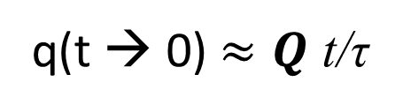
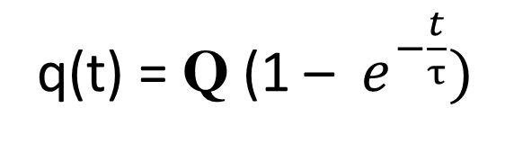
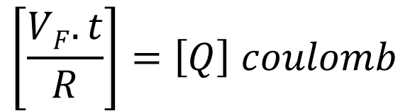
(A)
q(t) = Q (1 – $e^{−\frac{t}{τ}})$
q(t)
Q*t/τ
Q=CV
τ
t
t → 0 Desarrollamos la ecuación en serie de Taylor:
q(t → 0) = Q (1 – (1 + (-t/τ)+…+))
q(t → 0) $≈Q$ t/τ
Representar la corriente
La pendiente inicial es : Q/τ = (CV_{F})*(1/RC)= V_{F}/R
$$\left[\frac{VF.t}{R}\right]=\left[Q\right] coulomb$$

Slide 5
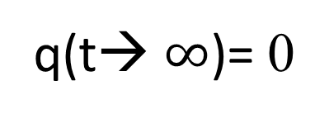


Etapa de descarga:
(B)
i(t)
(A)
C
C
V_{F} – R dq/dt – q/C = 0
+ R dq/dt + q/C = 0
q(t=0)= Q = VC
q(t→ $∞$)= 0
q(t)/RC + dq/dt = 0
$$\int_{q\left(t=0\right)=Q}^{q(t)}{}$$
$$\int_{0}^{t}{}$$
dq/dt = - q/(RC)
dq/q = - dt (/RC)
Ojo! dq/dt= -i

Slide 6
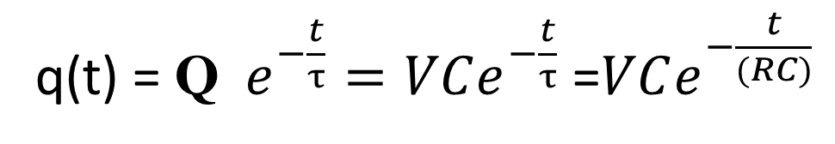
ln (q(t)/q(0)) = - (t – 0)/(RC)
q(0) = V_{F}C=Q
q(t) = Q $e^{−\frac{t}{τ}}=VCe^{−\frac{t}{τ}}$ =$VCe^{−\frac{t}{(RC)}}$
(A)
q(t)
Q*t/τ
(B)
Q=VC
0
τ
0
t

Slide 7
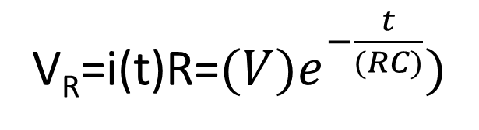
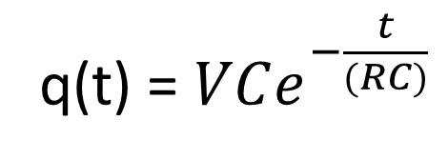
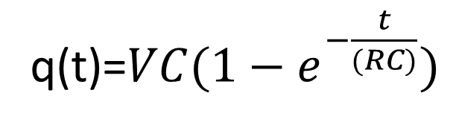
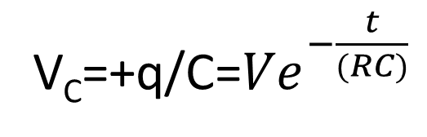
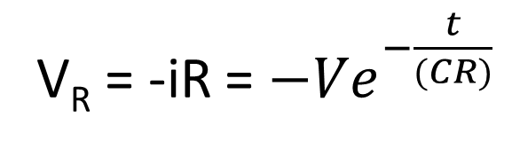
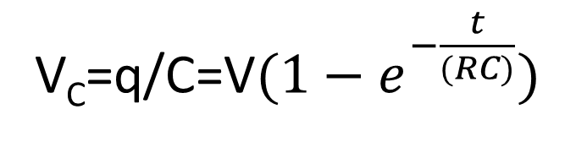
Voltajes:
C=q/V
Desconexión: V_{R} + V_{C} = 0
Conexión: V_{F} (tiempo)+ V_{R} (t)+ V_{C} (t)= 0
q(t) = $VCe^{−\frac{t}{(RC)}}$
q(t)=${VC(1−e}^{−\frac{t}{(RC)}})$
V_{R} = -iR = ${−Ve}^{−\frac{t}{(CR)}}$
V_{R}=i(t)R=${(V)e}^{−\frac{t}{(RC)}})$
V_{C}=+q/C=${Ve}^{−\frac{t}{(RC)}}$
V_{C}=q/C=V${(1−e}^{−\frac{t}{(RC)}})$
(A)
(B)
V
V
V_{C}(t)
V_{C}(t)
0
V_{R}(t)
t
V_{R}(t)
t

